Slide 1
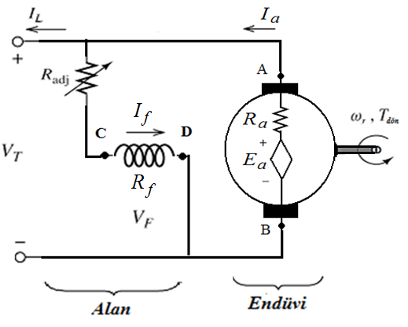
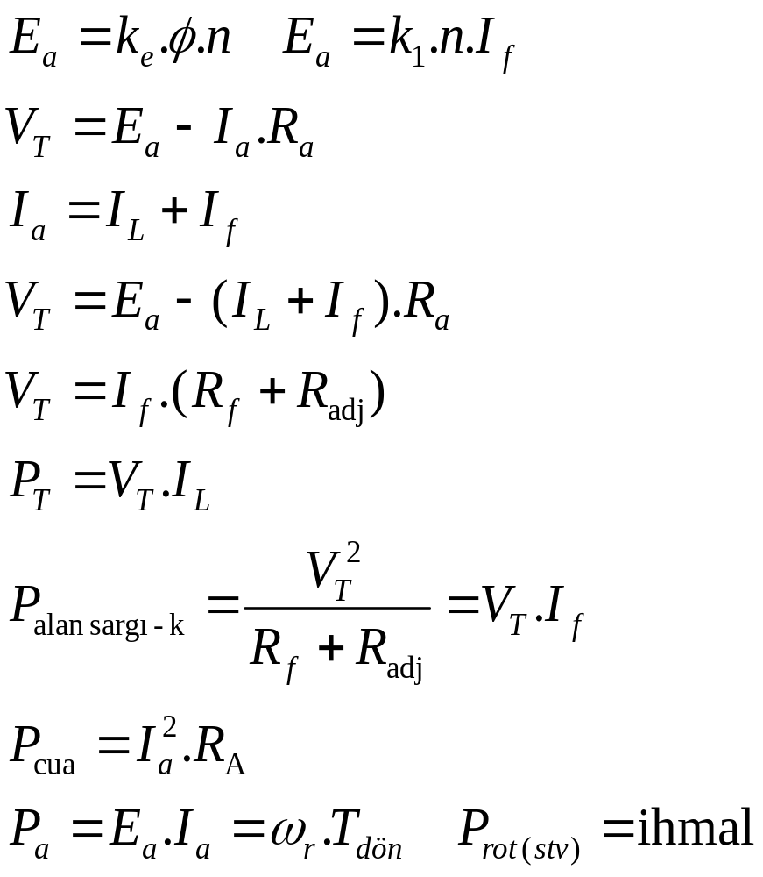
DA ŞÖNT UYARTIMLI JENERATÖR
L_{f}: Uyartım sargısı endüktansı (sürekli halde değeri sıfır)
I_{a}: Endivi akımı
I_{f} : Uyartım akımı
I_{L}: Yük akımı
E_{a}: Endüvi gerilimi (emk)
V_{T} : Uç gerilimi (Jeneratör ürettiği terminal gerilimi)

Slide 2
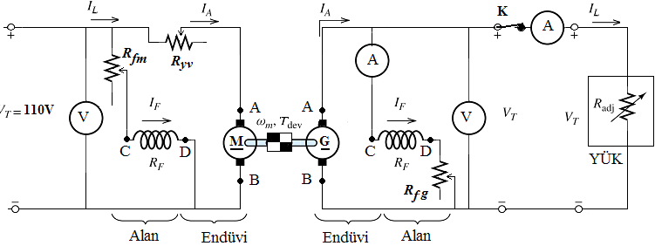
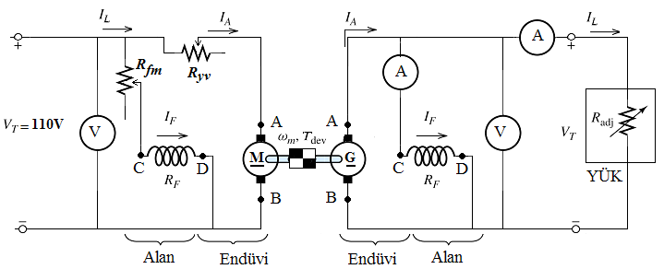
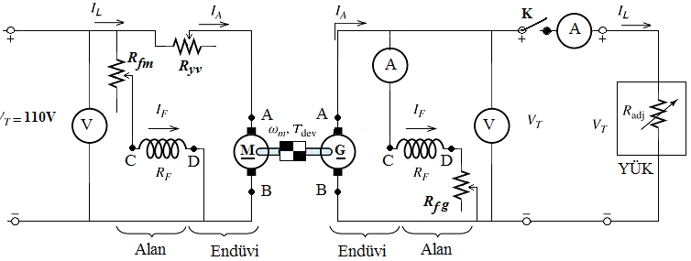
DA ŞÖNT UYARTIMLI JENERATÖR DENEYLERİ
Jeneratör Tahrik Sistemi
BOŞTA
ÇALIŞMA
Şönt uyartımlı jeneratör deneyleri için bağlantı şeması

Slide 3
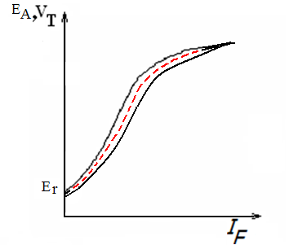
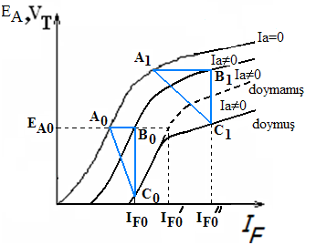
DA ŞÖNT UYARTIMLI JENERATÖR KARAKTERİSTİK EĞRİLERİ
Boşta çalışma ve Yük Karakteristiği
Şekilde de görüldüğü gibi serbest uyartımlı jeneratörün boşta çalışma grafiği ile aynıdır. Tek fark uyarma akımının aynı zamanda endüvi sargısından akmasıdır.
Boşta çalıma karakteristiği
Yük karakteristiği de serbest uyartımlı jeneratörün yük karakteristiği ile aynıdır.
Yük karakteristiği

Slide 4
DA ŞÖNT UYARTIMLI JENERATÖR DIŞ KARAKTERİSTİK EĞRİSİ İÇİN DENEY ŞEMASI
Jeneratör
Tahrik Sistemi

Slide 5
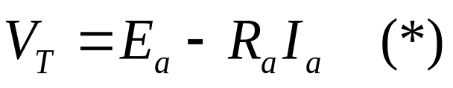
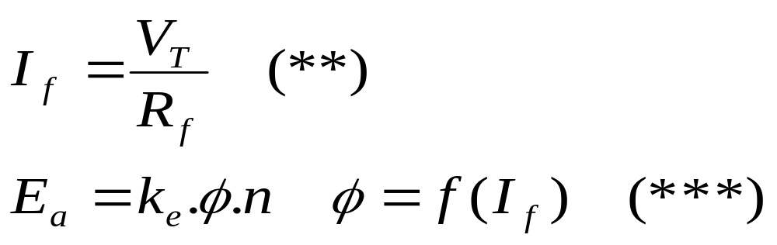
DA ŞÖNT UYARTIMLI JENERATÖR KARAKTERİSTİK EĞRİLERİ
Dış Karakteristiği
Şönt jeneratör yüklendikçe endüviden çekilen I_{a} akımı artar ve bu endüvi direnci üzerinde bir gerilim düşümü meydana getirir ve bu uç gerilimi V_{T} düşmesine neden olur(*). Uç gerilimi aynı zamanda uyartım sargısı gerilimi olduğundan I_{F} uyarma akımının da düşmesine neden olur(**). I_{F} düşmesi indüklenen endüvi geriliminin düşmesi(***) anlamına gelir ki buda uç gerilimin düşmesine neden olur. Unutulmamalıdır ki I_{F}’nin değişmesi ϕ’nin değişimine neden olmaktadır. Dolayısıyla (*) formülü gereği V_{T} uç gerilimi azalma gösterir.
V_{T}
E_{A0}
V_{TN}
I_{LN}
I_{L}
Şönt uyartımlı jeneratör dış karakteristik eğrisi

Slide 6
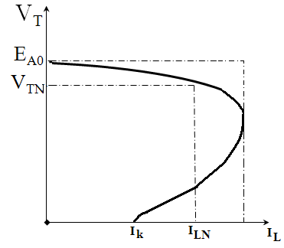
DA ŞÖNT UYARTIMLI JENERATÖR KARAKTERİSTİK EĞRİLERİ
Dış Karakteristiği
Kısacası Şönt jeneratör yüklendikçe uç geriliminin düşmesinin ve bir noktadan sonra gerilimin çökmesinin nedenleri şu şekilde sıralayabiliriz.
Endüvi iç direncinin var olması
Endüvi akımın artması
Uyartım akımının azalması
Endüvi reaksiyonunun etkisinin artması
Isınma ve doyma
Şönt uyartımlı jeneratör dış karakteristik eğrisi

Slide 7
DA ŞÖNT UYARTIMLI JENERATÖRDE
KENDİ KENDİNİ UYARMA
Kutuplardaki artık mıknatısiyetin makinede akıttığı magnetik akıya; remenans akısı denir. Bu akı n hızında tahrik edilen bir şönt jeneratörün E_{r}=k.ϕ.n kadar bir e.m.k. üretmesine neden olur. Şönt sargını bu e.m.k. ‘ya paralel olduğundan, üretilen E_{r} gerilimi uyarma devresinden bir akım dolaştıracaktır. Belirli bir uyarma akım değeri aşıldığında kutuplarda üretilen akı; ϕ > ϕ_{r} olacak ve bu durum zincirleme bir şekilde şönt jeneratörün kendi kendini uyarmasını sağlayacaktır (ϕ artar, E‘yi arttırır. E artar ϕ’yi arttırır. Bu makine magnetik devresi lineer olmadığı için belirli bir noktada kalır). Şayet uyarma devresine seri bir reosta varsa, kendi kendini uyarma süreci ancak ve ancak belirli bir kritik reosta direncinden daha küçük direnç değerlerinde başlar.
Kendi kendini uyarma için endüvide indüklenen e.m.k.’nın yönünün, dolayısı ile I_{f}’nin üreteceği alanın ϕ_{r}’yi destekleyici yöne olması gerekir. Aksi halde I_{f}’nin üreteceği ϕ_{r}’ye zıt alan, ϕ_{r}’nin kaybolmasına neden olacaktır. Haliyle kutuplarında artık mıknatısiyet kalmamış bir jeneratörün gerilim üretmesi ve kendi kendini uyarması söz konusu olamayacaktır. Bu durum ile iki şekilde karşılaşılabilir: biri; bağlantılar aynı kalmak üzere jeneratörün tahrik yönü değiştirilirse, diğeri ise devir yönü aynı kalmak üzere uyarma akımının yönü değiştirilirse (şönt uyarmaya ilişkin C D uçlarının bağlantıları aksedilirse).

Slide 8
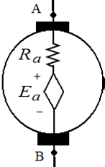
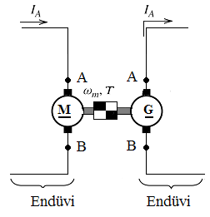
Deney şekillerinde endüvinin A-B uçları arasının yandaki gibi olduğu unutulmamalıdır.

Slide 9
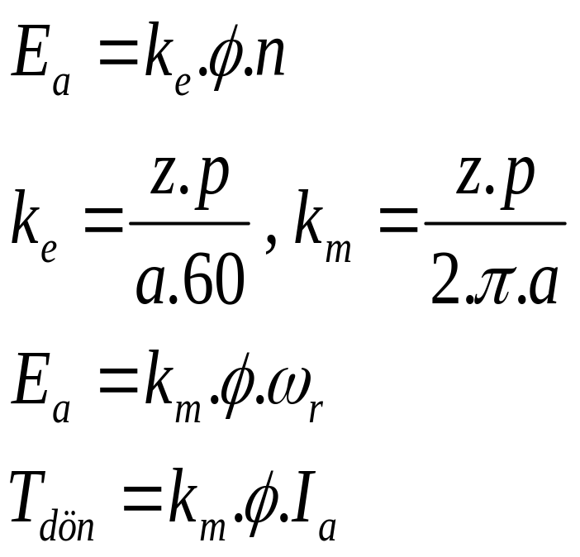
Özet olarak;
DA Şönt Uyartımlı Jeneratörde;
Endüvi sargısında indüklenen emk’nın momentin ifadesi;
DA Şönt Uyartımlı Jeneratörde;
Endüvi sargısı uçları ; A, B
Uyartım sargısı uçları; C, D
ile gösterilir.
z: iletken sayısı
p: kutup sayısı
a: paralel kol sayısı

